Slide 1
T03
FORMAÇÃO BÁSICA EM LEAN
Princípio 3
Criar Fluxo

Slide 2
OBJETIVOS
Os objetivos deste capítulo são os seguintes:
Explicar o sistema de como normalizar o processo como parte do fluxo contínuo

Slide 3
PRINCÍPIO 3
CRIAR FLUXO
Ferramentas:
5S
Normalização de processos
Fluxo contínuo

Slide 4
Princípio 3
5S
5S: Organização do trabalho

Slide 5
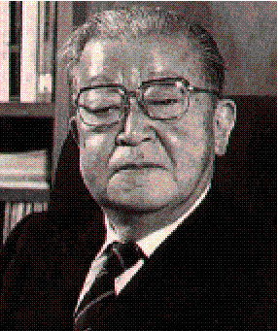
Princípio 3
5S
Origem dos 5S
Concebido na década de 1950, no Japão do pós-guerra;
A necessidade de organizar o País e a Indústria era enorme, levando ao desenvolvimento do programa 5S por Kaoru Ishikawa;
Atualmente é conhecido e adotado pela grande maioria das organizações, como um instrumento de melhoria contínua.

Slide 6
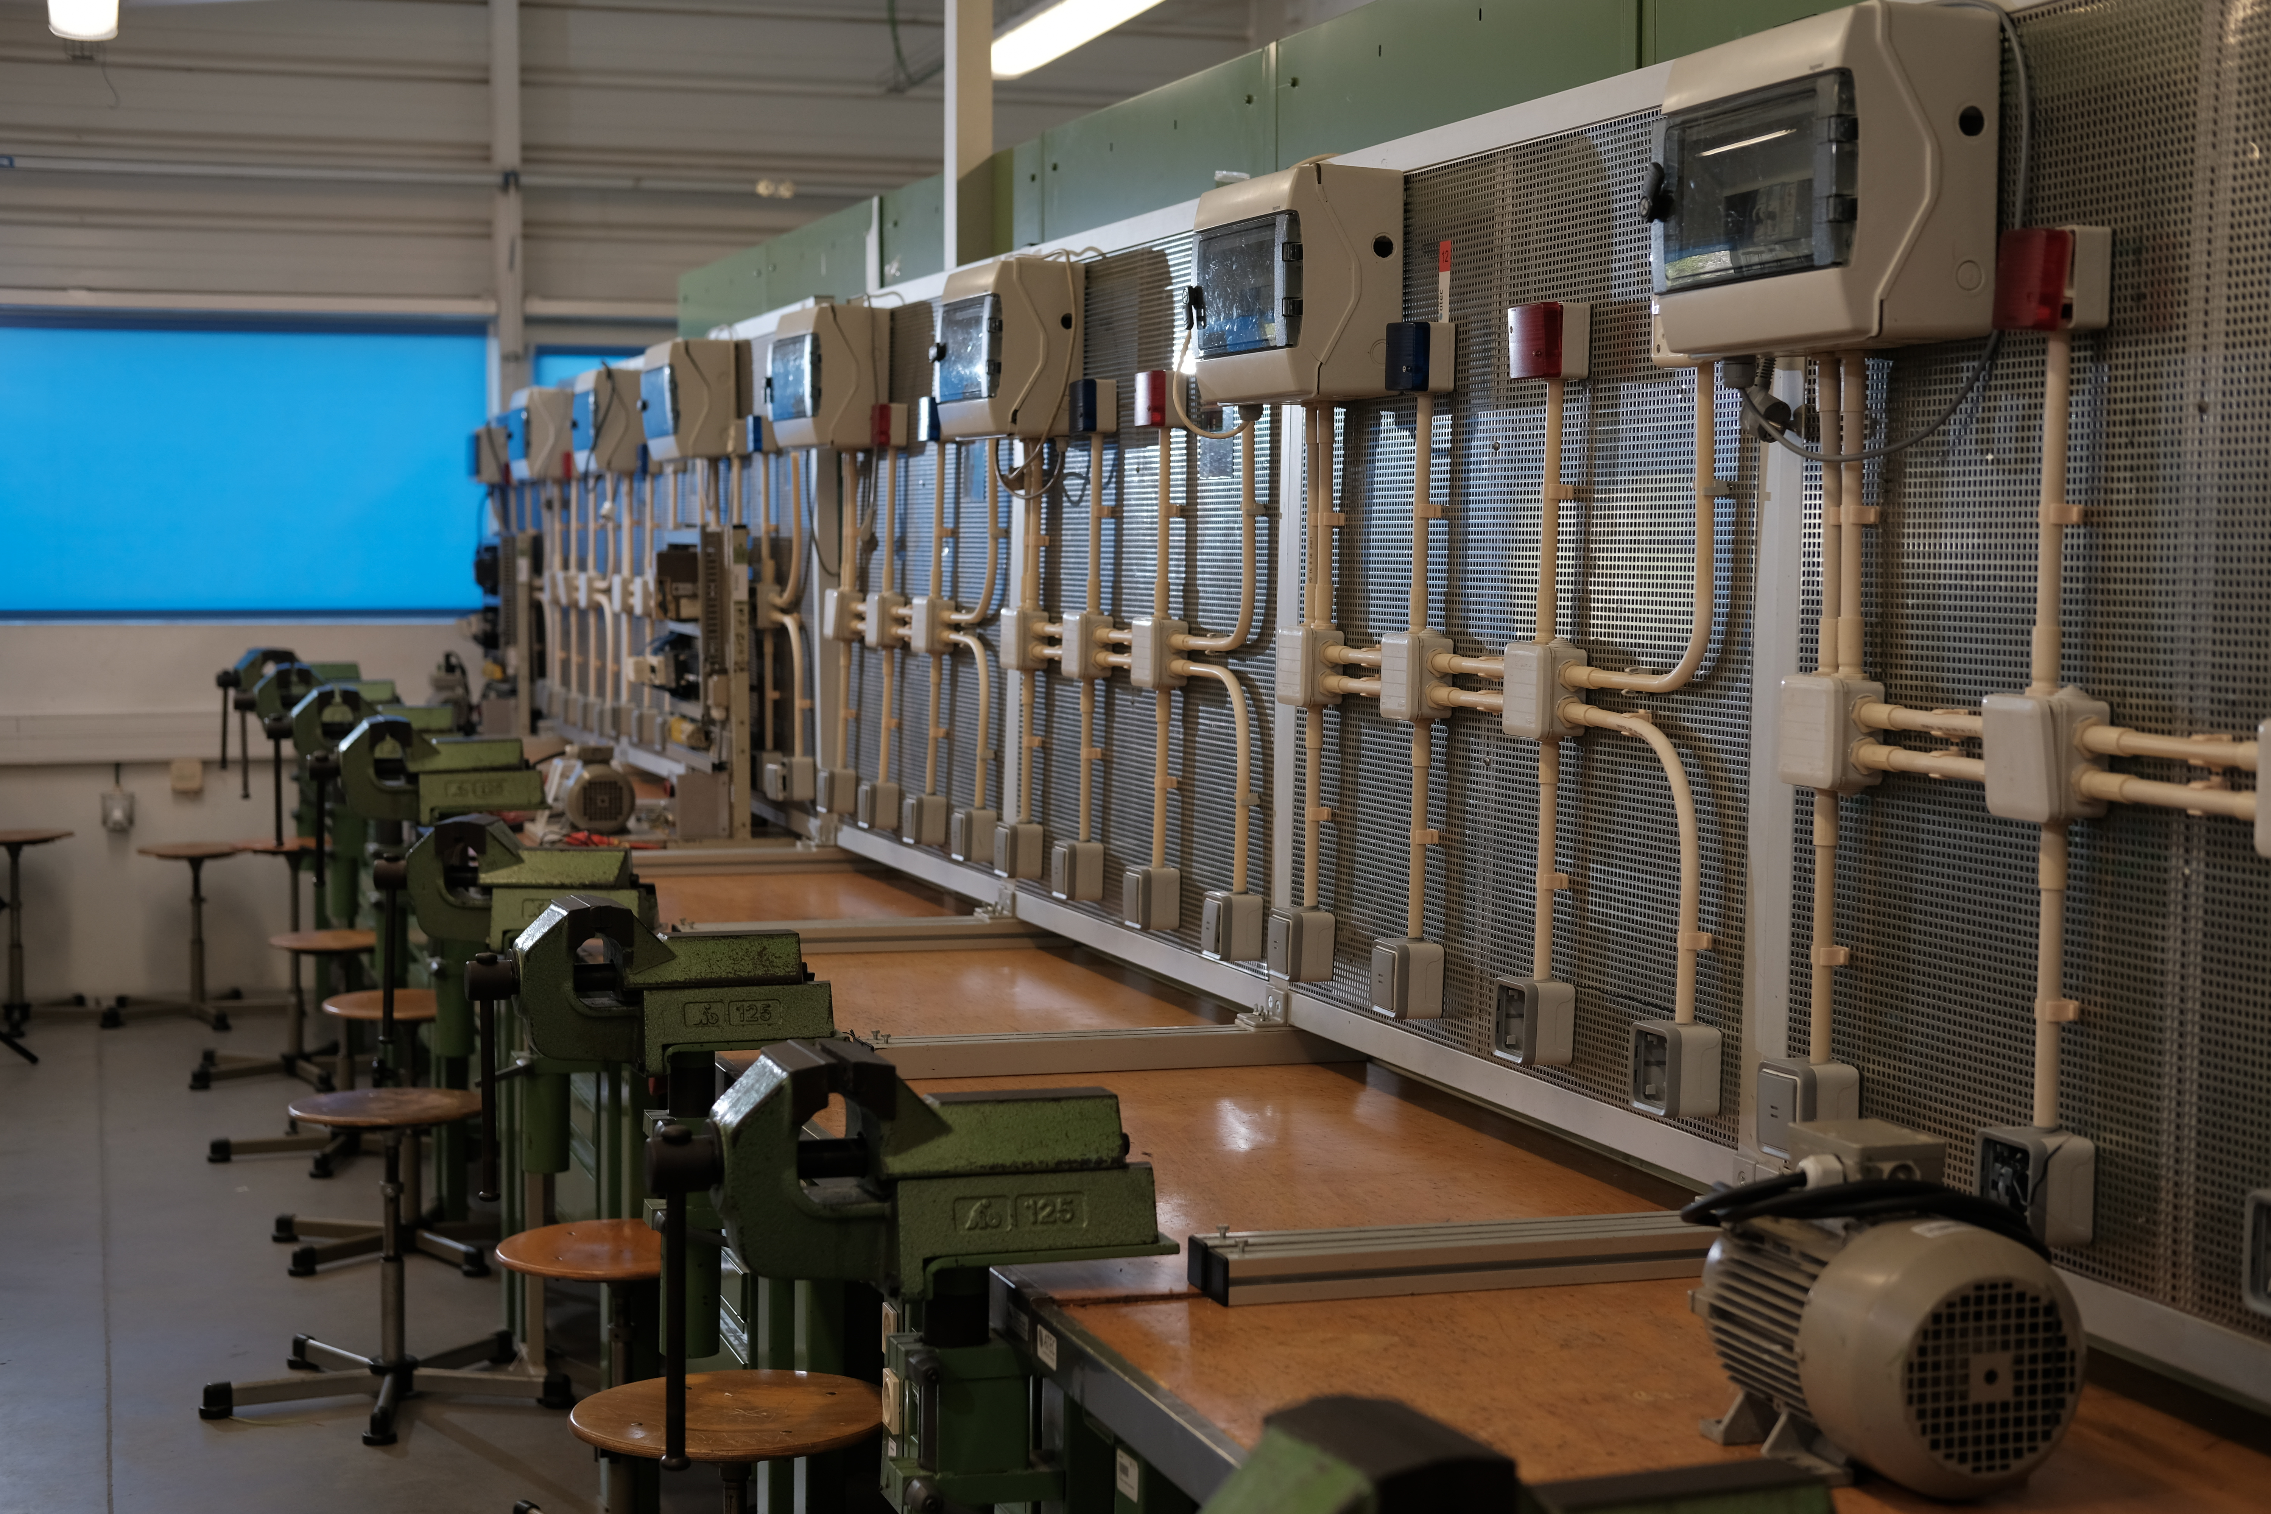
Princípio 3
5S
O que é?
É um método para criar uma estação de trabalho limpa e ordenada, para que o lixo ou algo fora do comum seja imediatamente visível.

Slide 7
Princípio 3
5S
O que é?
5 passos que visam simplificar e facilitar o nosso trabalho quotidiano.
Um exercício de gestão do ambiente de trabalho.
Promover o crescimento contínuo das pessoas e, portanto, o compromisso com a melhoria integral do ambiente e das condições de trabalho.
Formar a base para aumentar a produtividade e a qualidade.

Slide 8
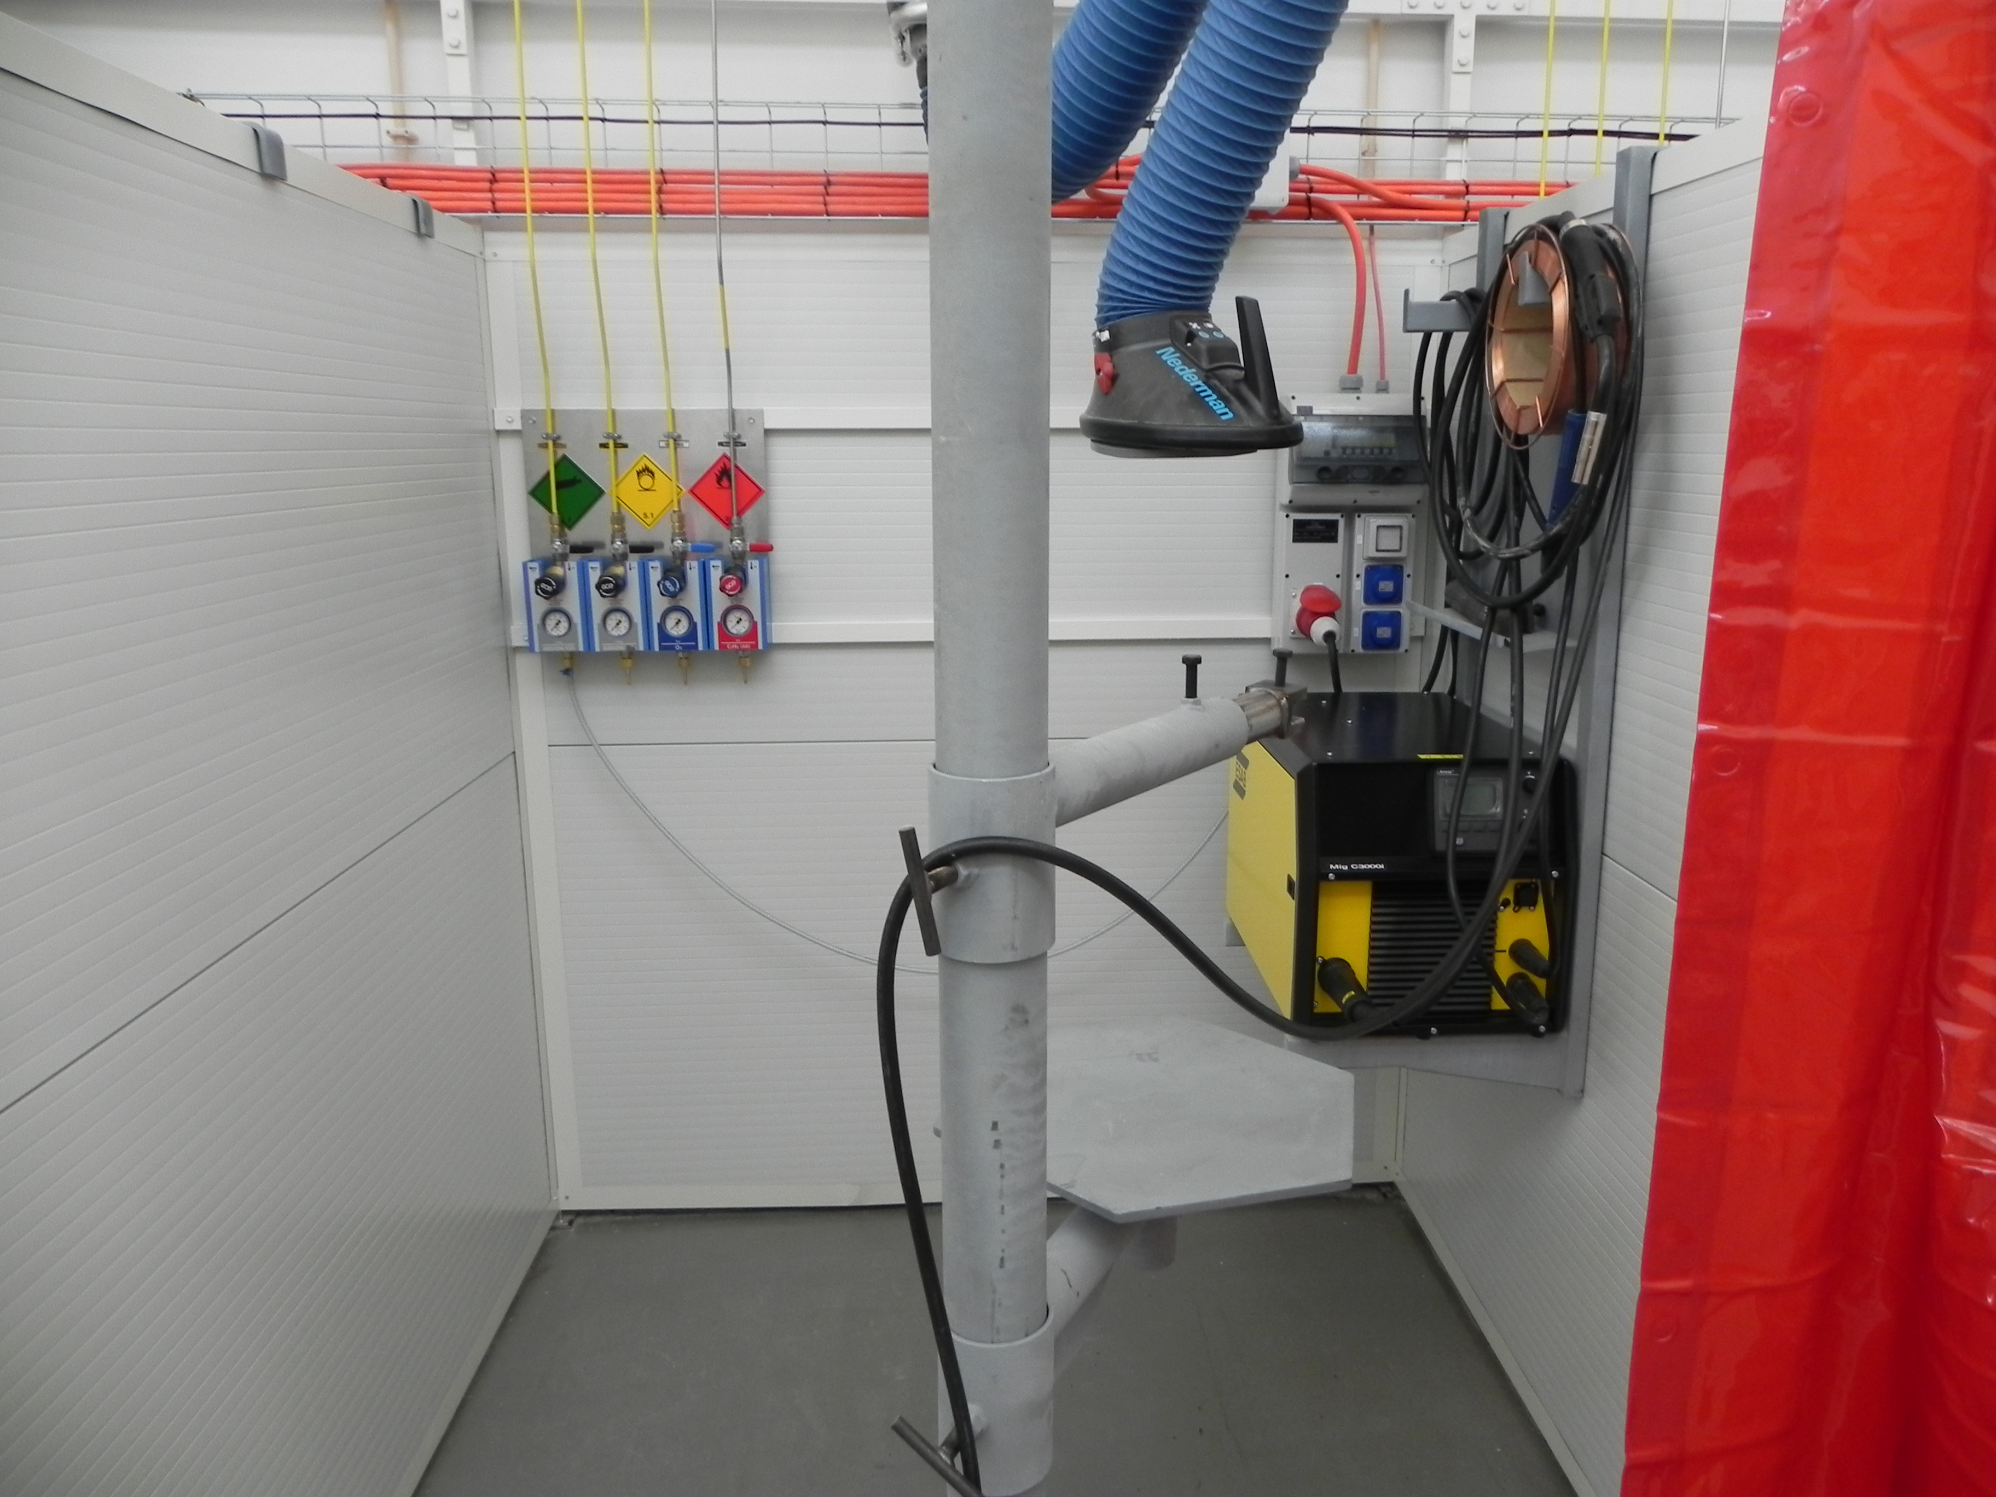
Princípio 3
5S
Porquê Organização e Arrumação?
Identifica as causas do erro
Melhora o ambiente de trabalho, a satisfação e o bem-estar no local de trabalho
A segurança aumenta
Aumenta a qualidade
Aumenta o conhecimento dos empregados

Slide 9
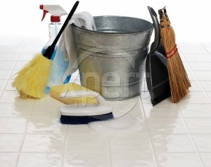
Princípio 3
5S
Não é uma Campanha de limpeza!

Slide 10
48
30
87
33
45
72
3
27
69
21
51
57
24
18
9
75
54
6
78
36
42
60
63
12
15
81
39
66
84
90
2
68
80
53
74
77
86
62
29
65
5
20
41
23
56
32
35
44
89
8
1 minuto
83
50
47
11
26
17
38
14
59
71
64
49
31
61
34
28
54
40
16
7
52
10
58
76
22
88
73
1
85
4
43
37
82
13
25
19
67
79
46
70
Notes:
Imprimir 1 folha para cada aluno.
Cada um tem de desenhar à volta de cada número, por ordem, desde "1" até ao número "49" em 60 segundos. Todos têm de começar ao mesmo tempo.

Slide 11
Princípio 3
5S
1 S → Seiri (整理)
5 S → Shitsuke (躾)
Selecionar e eliminar o que não é necessário (Selecionar)
Utilizar auditorias regulares para manter a disciplina (Manter)
5
1
2 S → Seiton(整頓)
4 S → Seiketsu (清潔)
4
2
Organizar (Organizar)
Um lugar para cada coisa e tudo no seu próprio lugar
Criar processos para manter os 3 Passos anteriores (Normalizar)
3
3 S→ Seisō (清掃)
Limpar e manter limpo (Limpar)
Notes:
09/12/2020
GSP/SS . Lean Production
11
5S é uma ferramenta para identificar e eliminar desperdícios e cria estabilidade e leva a um fluxo contínuo ...
Seiri (整理): Sentido de utilização. Visa eliminar os desperdícios relacionados com o movimento e/ou a procura de materiais.
Refere-se à prática de verificar todas as ferramentas, materiais, etc. na área de trabalho e manter apenas os itens essenciais para o trabalho que está a ser realizado. Tudo o resto é guardado ou eliminado. Este processo leva a uma redução das barreiras à produtividade laboral.
Seiton (整頓): Sentido de organização. Concentra-se na necessidade de um espaço organizado. A organização, neste sentido, refere-se à disposição de ferramentas e equipamentos numa ordem que permita o fluxo do trabalho. As ferramentas e o equipamento devem ser deixados nos locais onde serão utilizados posteriormente. O processo deve ser feito de forma a eliminar movimentos desnecessários.
O que preciso de fazer do meu trabalho?
Onde devo localizar este item?
Quantos deste item preciso
Seisō (清掃): Sentido de limpeza. Designa a necessidade de manter o espaço de trabalho tão limpo quanto possível. A limpeza em empresas japonesas é uma atividade diária. No final de cada dia de trabalho, o ambiente é limpo e tudo é recolocado no lugar, tornando mais fácil saber o que vai para onde, e saber onde é o essencial. O objetivo deste procedimento é lembrar que a limpeza deve fazer parte do trabalho diário, e não apenas uma atividade ocasional quando os objetos estão demasiado desorganizados.
Seiketsu (清潔): Sentido de normalização. Refere-se à normalização das práticas de trabalho, tais como a manutenção de objetos semelhantes em locais semelhantes. Este procedimento induz uma prática de trabalho e uma disposição padronizada.
Shitsuke (躾): Sentido de autodisciplina. Refere-se à manutenção e revisão de normas. Uma vez estabelecidos os 4 S anteriores, estes tornam-se uma nova forma de trabalho, não permitindo um regresso a práticas antigas. Contudo, quando uma nova melhoria, ou um novo instrumento de trabalho, ou a decisão de implementar novas práticas, pode ser aconselhável rever os quatro princípios acima referidos.

Slide 12
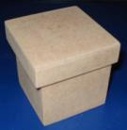
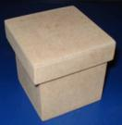
Princípio 3
5S
1º S → Seiri: Selecionar
X
Quantidade em excesso
arquive ou elimine
Manter itens necessários
Eliminar itens desnecessários

Slide 13
Princípio 3
5S
1º S → Seiri: Selecionar
Objetivos:
Evitar excessos e desperdícios de qualquer natureza
Utilizar os recursos conforme necessário
Conservar apenas os objectos e dados necessários no local de trabalho
Algumas vantagens:
Maior espaço útil
Visualização
Redução de custos

Slide 14
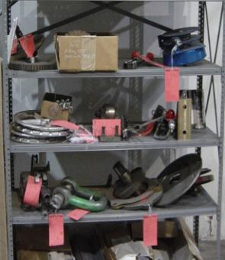
Princípio 3
5S
1º S → Seiri: Selecionar
Como fazer
1 - Marcar os objetos que não são realmente utilizados com um ponto vermelho, usando autocolantes ou tinta spray.
Eliminar esses objetos

Slide 15
Princípio 3
5S
1º S → Seiri: Selecionar
Como fazer
2 - Utilização da etiqueta vermelha colocada em cada artigo:
Indicação de um motivo para a marcação
Indicação de uma proposta de ação
Tomada de decisões
Notes:
Dependendo das circunstâncias, a marcação de objetos que, se necessário, ainda são utilizados, é efectuada através do cartão

Slide 16
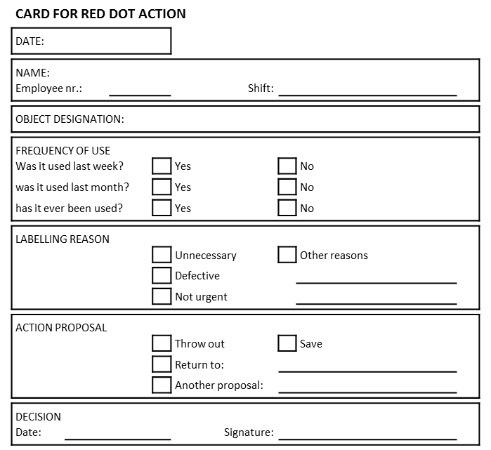
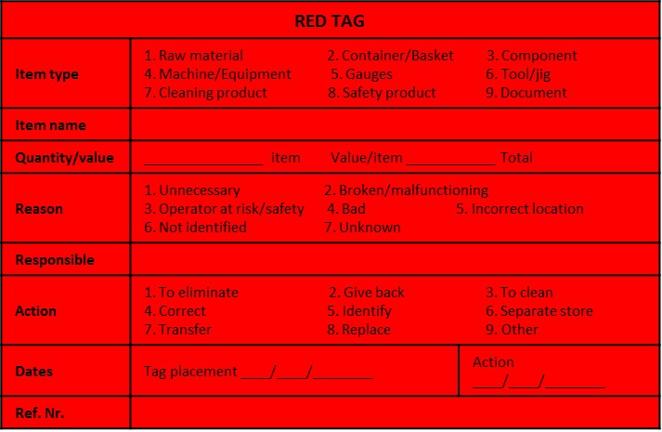
Princípio 3
5S
1º S → Seiri: Selecionar

Slide 17
Princípio 3
5S
1º S → Seiri: Selecionar
Como fazer
3 - Os objectos marcados com um cartão são provisoriamente armazenados separadamente (armazenamento temporário, zona de quarentena)
Clarificar a utilização futura no espaço de uma semana após a marcação.
Eliminação de objectos de armazém não utilizados no prazo máximo de uma semana.
Notes:
NOTA: Os artigos identificados para eliminação podem ser para sucata ou venda

Slide 18
48
30
33
45
3
27
21
24
18
9
6
36
12
42
15
39
2
29
5
20
41
23
32
44
35
8
Apenas os números de1 a 49 foram selecionados
47
11
26
17
38
14
49
31
34
28
40
16
7
10
22
1
4
43
25
19
37
13
46
Notes:
Repetir o mesmo exercício, mas com esta folha, que eliminou todos os números que não eram necessários.

Slide 19
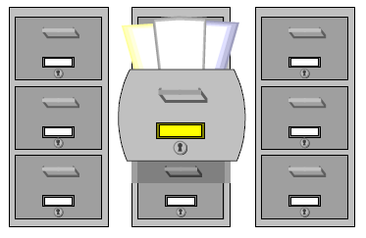
Princípio 3
5S
2º S → Seiton: Organizar
Um lugar para cada item e cada item no seu lugar
Organizar-se de acordo com a necessidade de utilização
Ordenar por prioridades/ação (decidir/arquivo)
Identificar o local de armazenamento

Slide 20
Princípio 3
5S
2º S → Seiton: Organizar
Objetivos:
Ter um sistema para armazenar e localizar rapidamente o que é utilizado
Ter uma disposição funcional e prática
Utilizar comunicação visual
Garantir condições de segurança
Algumas vantagens:
Melhores condições de segurança
Poupar tempo na procura de objetos
Menos cansaço físico
Melhoria do fluxo de pessoas, informações e materiais
Mais fácil de encontrar objetos e informação

Slide 21
Princípio 3
5S
2º S → Seiton: Organizar
Como alcançar:
Usado constantemente
À mão
Usado ocasionalmente
Perto do posto de trabalho
Usado raramente
Fora do posto de trabalho

Slide 22
48
30
33
45
3
27
21
24
18
9
6
36
12
15
39
42
2
29
5
20
41
23
32
44
35
8
47
11
26
17
38
14
49
31
34
28
40
16
7
10
22
25
1
4
43
19
37
13
46
Notes:
Mais uma vez o mesmo exercício, utilizando esta folha. Os números começam no lado inferior esquerdo e sobem, 1 número por quadrado.

Slide 23
Princípio 3
5S
3º S → Seiso: Limpar
Objetivos:
Aumentar a eficiência do trabalho
Aumentar a motivação dos trabalhadores
Criar uma atmosfera agradável no local de trabalho
Aumentar a consciência da qualidade
Melhorar a qualidade do produto ou do serviço
Eliminar qualquer sujidade, atuando sobre as fontes de contaminação

Slide 24
Princípio 3
5S
3º S → Seiso: Limpar
Algumas vantagens:
Visualização
Prevenção de acidentes (quedas devido a derrames)
Aumenta a qualidade da estação de trabalho
Aumenta a satisfação dos empregados
Boa imagem da organização

Slide 25
Princípio 3
5S
3º S → Seiso: Limpar
Como alcançar:
Educar em como prevenir a sujidade
Limpar o que está sujo
Inspeccionar durante a limpeza
Descobrir e eliminar fontes de sujidade
Eliminar amplamente os contentores do lixo.
Criar condições de higiene e segurança
Criar planos de limpeza

Slide 26
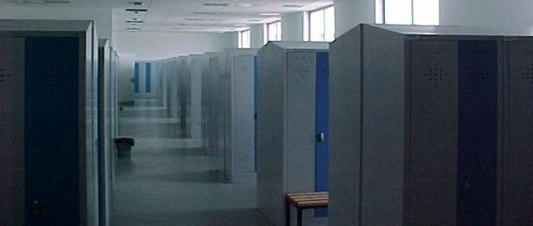
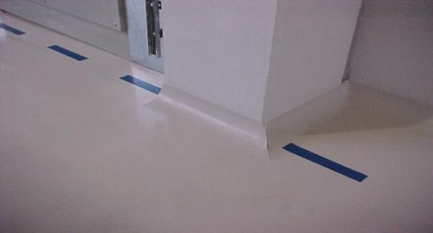
Princípio 3
5S
3º S → Seiso: Limpar
Topos inclinados
Cantos arredondados para não acumular sujidade

Slide 27
3º S → Organizar 1 - 49
2
4
7
8
10
1
3
5
6
9
16
20
11
15
17
18
19
12
13
14
21
22
23
24
25
26
27
28
30
29
32
31
33
36
37
34
39
40
35
38
41
47
42
43
44
45
48
49
46

Slide 28
Princípio 3
5S
4º S → Seiketsu: Normalizar
Objetivos:
Definir normas e procedimentos de organização
Manter a ordem para evitar a criação de resíduos
Criar hábitos e regras
Todos sabem exatamente o que fazer
Colocar sempre as mesmas coisas no mesmo lugar
Criar padrões para comparação
Notes:
Exemplo: Criar um plano semanal ou mensal.
Algumas organizações, especialmente na indústria de serviços, também vêem a "manutenção" como sendo parte do 4º S, como por exemplo através de pequenos serviços como a troca de baterias, etc.

Slide 29
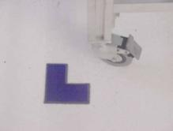
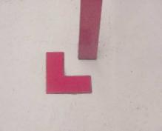
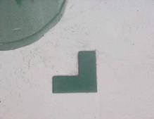
Princípio 3
5S
4º S → Seiketsu: Normalizar
Exemplo: Marcas no chão
Canto azul
Itens móveis
Canto vermelho
Itens para deitar fora
Canto verde
Itens fixos

Slide 30
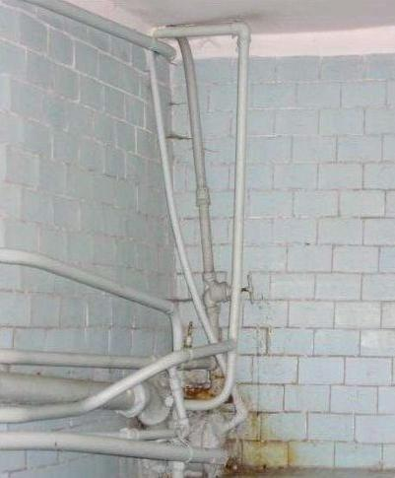
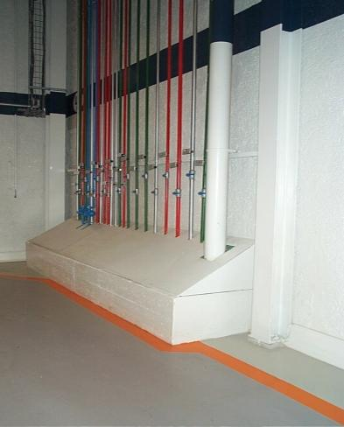
Princípio 3
5S
4º S → Seiketsu: Normalizar
Código de cores e cobertura que protegem contra a acumulação de sujidade

Slide 31
4º S → Normalizar
1
2
3
5
6
7
8
9
10
4
11
12
13
14
15
16
17
18
19
20
21
22
23
24
25
26
27
28
29
30
31
32
33
34
35
36
37
38
39
40
41
42
43
44
45
46
47
48
49
Notes:
Todos os números ainda estão por ordem como no 3º passo, mas agora todos eles têm a mesma forma e tamanho.

Slide 32
Princípio 3
5S
5º S → Shitsuke: Manter/Disciplinar
Objetivos:
Estar comprometido com:
Cultura da empresa
Normas, regras, procedimentos
Procurar melhorias, sempre!
Partilhar visão & missão com transparência
Reconhecer o esforço e encorajar a criatividade
Melhorar a comunicação em geral
Atribuir responsabilidades e dar autoridade
Eduque-se a si próprio e eduque os outros continuamente
Ter paciência e persistência na educação e formação

Slide 33
Princípio 3
5S
5º S → Shitsuke: Manter/Disciplinar
Como fazer
Sistema de auditoria
comparar a realidade com a norma
envolver equipas interfuncionais
utilizar listas de verificação
utilizar sistemas visuais para não conformidades

Slide 34
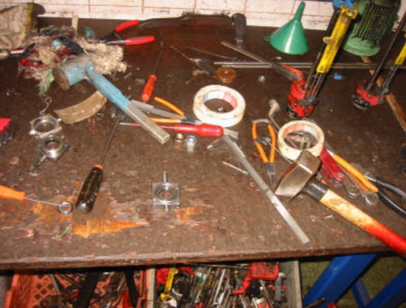
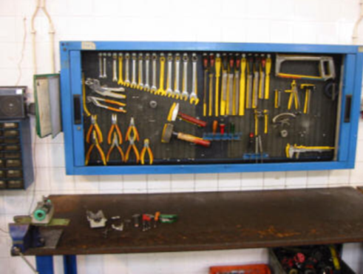
Princípio 3
5S
Antes
Depois de intervenção de 5S
Notes:
Professor: Familiarizar com exemplos de 5S (na indústria, escritórios, ...)
Ligar ao Thinglink

Slide 35
Princípio 3
Normalização de processos
Normalização de processos

Slide 36
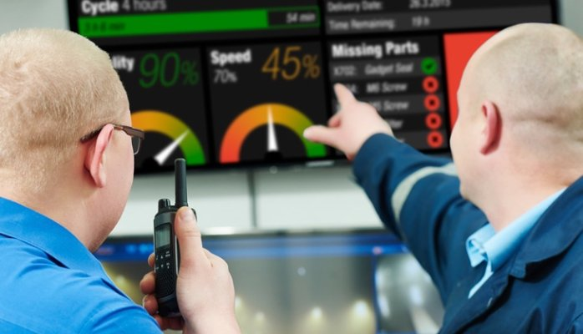
Princípio 3
Normalização de processos
FAILSAFE
MEIOS DE ORIENTAÇÃO
FERRAMENTAS
Qualidade das normas concebidas numa pirâmide de três níveis
Notes:
Normalização do processo:
Qualidade das normas concebidas numa pirâmide de três níveis:
Ferramentas: uma estrutura ou questão para o ajudar.
Exemplos: KANO, VSM, 5S
Orientações: sinais ou protocolos ou instruções que pode seguir para fazer o trabalho.
Exemplos : o painel de bordo de um carro dá-lhe informações sobre km, combustível ect...
No aeroporto, segue os sinais para ir até ao portão.
No jogo da esferográfica tem lições de um ponto, código QR
À prova de falha: sinais ou apenas uma forma que tem de seguir ou passar. Não pode escolher qualquer outra opção!
Exemplo: para entrar num edifício, tem um cartão para passar a entrada.
Só há uma maneira de seguir senão não pode entrar (ou/e fazer o seu trabalho)

Slide 37
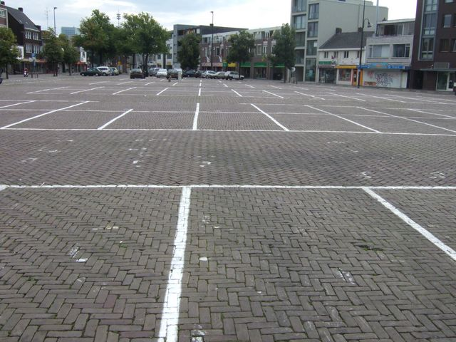
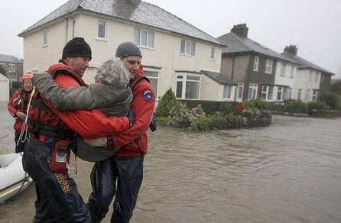
Princípio 3
Normalização de processos
O poder da normalização é...
Melhoria
Sem Com normalização
1) Tornar os desvios visíveis
3) Não há melhoria sem normalização
2) Assumir o trabalho ou formar novos empregados
Notes:
O poder da normalização é:
1) Exemplos do local de estacionamento - pode ver por si mesmo
2) Trabalho conjunto da Cruz Vermelha no furacão do Katrina. Porque em todo o mundo a Cruz Vermelha tem a mesma forma de cuidar das vítimas e estas utilizam o mesmo equipamento
3) Se não houver normalização, a sua organização ou empresa não está a melhorar.
Reduza as diferentes formas de fazer: por exemplo, as diferenças que observa na prática, como a teoria foi traduzida para a prática.
Assim, se quiser ter um processo suave (estável), é necessária uma normalização.

Slide 38
Princípio 3
Normalização de processos
Ao determinar uma norma, preste atenção a:
1. Como é que os empregados trabalham?
5W1H: Quem, O quê, Onde, Quando, Porquê e Como?
2. Como é que os empregados trabalham em conjunto?
As tarefas e a autorização são claras.
A divisão do trabalho é clara.
3. Como é o fluxo de informação e material?
Rotas fixas, simples e diretas.
4. Há uma melhoria contínua?
Desvios/anormalidades claros?
Corrigindo e utilizando ações preventivas.
Notes:
Se descrever uma forma padrão de trabalho, um protocolo ou uma lição de um ponto, pode utilizá-la como uma lista de verificação. As perguntas ajudam-no a não se esquecer de nada.

Slide 39
Princípio 3
Normalização de processos
Corrigir e utilizar ações preventivas.
Normalização de Processos
Normalização de Tarefas
Notes:
A normalização é necessária para obter o controlo do processo. Pode-se medir porque se utiliza uma normalização.
Exemplo de normalização do processo - se se candidatar a um emprego numa empresa ou formação.
Exemplo de normalização de tarefas - na forma de treinar pessoas
É preciso estar consciente do objetivo da normalização. Por exemplo, se as pessoas sentirem que há muita normalização de tarefas, não podem ser elas próprias e perder a propriedade do trabalho que fazem.

Slide 40
T03-Ga Números
T03-Gb Avião de papel
Notes:
Se existe o material “Carro Lego", o formador decide se quer utilizá-lo. (T03-Gc Lego Carro de Lego).
Caso contrário, podem usar o "Avião de Papel" (T03-Gb)

Slide 41
Princípio 3
Fluxo Contínuo
Fluxo Contínuo

Slide 42
Princípio 3
Fluxo Contínuo
Colocar os produtos, processos, serviços e informação num Fluxo Contínuo
Notes:
O objetivo é subdividir ao máximo as tarefas de modo a que a cadência seja cada vez mais reduzida

Slide 43
Princípio 3
Fluxo Contínuo
Vantagens:
Redução da resposta e do tempo de entrega
Redução do tempo de transporte e armazenamento
Velocidade na deteção de defeitos
Redução de amortecedores intermédios (zero amortecedores é o ideal, mas...)
Redução de custos
A produção baseada no fluxo contínuo tem um mínimo de desperdício

Slide 44
Princípio 3
Fluxo Contínuo
Lead Time
Paradigma do Fluxo Contínuo
Redução do Lead Time
Surgem problemas
Parar a produção
Resolução de problemas
Eliminação de desperdícios
Barco → Fluxo
Lead Time
Rochas submersas→ Problemas escondidos
Rochas visíveis→ Problemas
Rochas visíveis → Fluxo para
Excesso de stock
Notes:
Este método é bom desde que os danos não sejam demasiado severos e as pessoas tenham a capacidade de otimizar o processo para que o problema não volte a surgir. Assim, é necessário um certo nível de estabilidade antes de se tentar criar um fluxo contínuo.
Muitas organizações veem este método como inaceitável e parar a produção significa desemprego. No entanto, a Toyota vê isto como uma oportunidade para melhorar e identificar uma fraqueza no sistema. Desta forma, é possível atacá-lo e reforçar o sistema.
Por conseguinte, mais uma vez é necessário desenvolver uma mudança lenta para que o sistema desenvolva continuamente ao longo do tempo uma mentalidade de resolução de problemas.

Slide 45
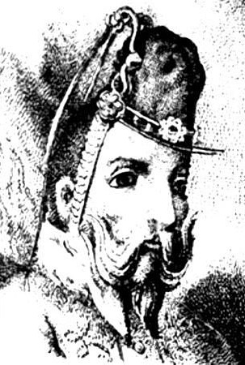
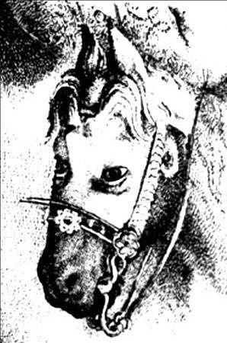
Princípio 3
Fluxo Contínuo
Estratégias para obter fluxo contínuo (exemplos):
Aprender a ver (genchi genbutsu)
Identificar desperdícios
Notes:
A ferramenta "Stay in the Circle" é ir ao local com o objetivo de observar e compreender, de modo a identificar os desperdícios e as condições que causaram o aparecimento desses desperdícios. É aconselhável que as pessoas observem um trabalho durante pelo menos 8 horas. Esta ferramenta está relacionada com a percepção, é global, temporal, seletiva e afetiva. Durante a primeira hora a mente só pode observar o todo, mas com o tempo a perceção evolui e nós percebemos os detalhes e passamos a um nível de consciência mais elevado.

Slide 46
Princípio 3
Fluxo Contínuo
Estratégias para obter fluxo contínuo (exemplos):
- Aprender a ver (genchi genbutsu)
- Reorganização do layout
- Intercâmbio de Matérias por Minuto Único (SMED)
- Produção puxada
- Supermercados
- Kanban
- FIFO
- Equilíbrio do tempo de ciclo de acordo com o tempo takt
- Normalização
- Controlo visual
- Ferramentas de resolução de problemas
- 5S
Notes:
Professor: Existem muitas ferramentas diferentes para desenvolver um fluxo de produção contínuo

Slide 47
LEAN FOR WORK AND LEAN FOR LIFE
Train the trainer to teach Lean skills in VET

